Slide 1
Vzájomná poloha rovín

Slide 2
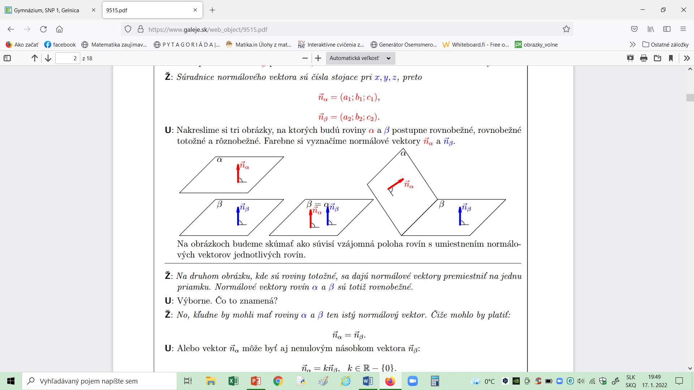
α : a₁x + b₁y + c₁z + d₁ = 0 β : a₂x + b₂y + c₂z + d₂ = 0

Slide 3
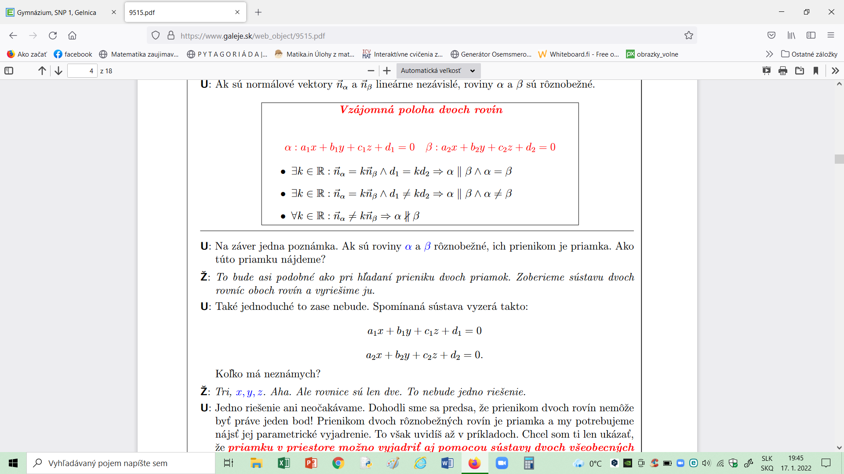

Slide 4
Úloha 1:
Určte vzájomnú polohu rovín α a β, ktorých analytické vyjadrenie je takéto: α : 3x − 6y + 9z − 3 = 0, β : 5x − 10y + 15z − 5 = 0.

Slide 5
Úloha 2:
Určte vzájomnú polohu rovín α a β, ktorých analytické vyjadrenie je takéto: α : 2x − 3y + z − 4 = 0, β : x + 2y − z + 1 = 0.

Slide 6
Úloha 3:
Určte analytické vyjadrenie útvaru, ktorý je prienikom rovín α : 2x − y + z + 1 = 0 a β : x + y + 2z − 3 = 0

